Slide 1
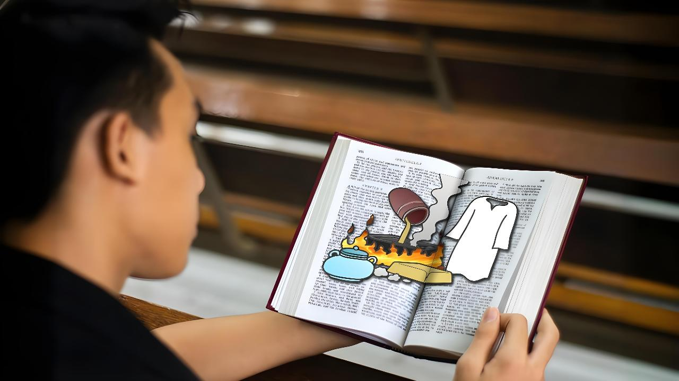
ŨŨMA GŨTHŨRIMWO
Lesoni 1 ya Aprili 4, 2026

Slide 2
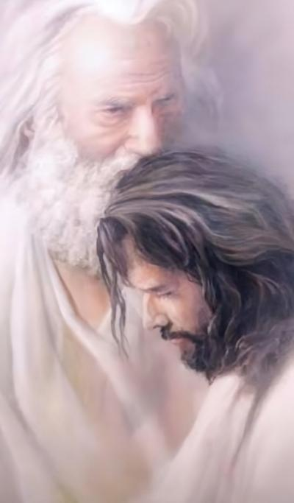
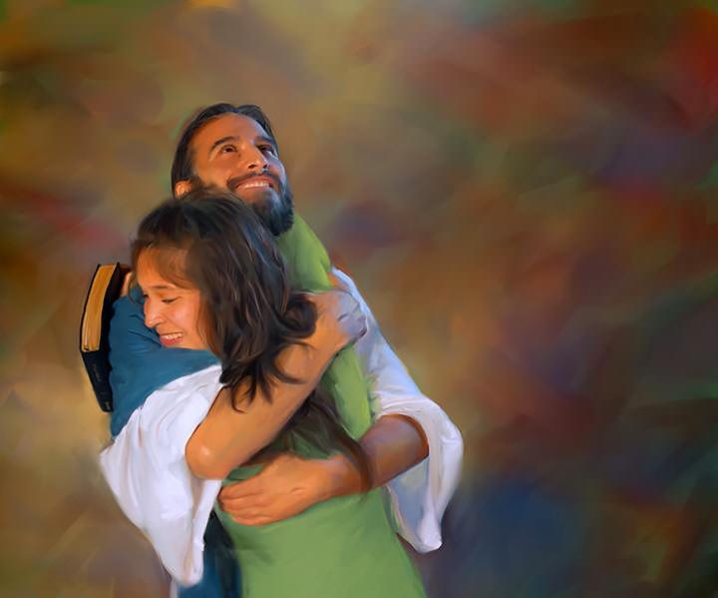
“O ta ũrĩa baba amwendete, ũgũo noguo ndĩmwendete; rĩu-rĩ, ikaragai o wendo-inĩ Wakwa”
(Johana 15:9, NKJV)

Slide 3

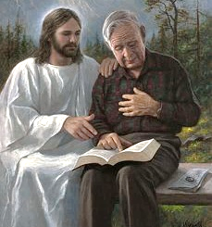
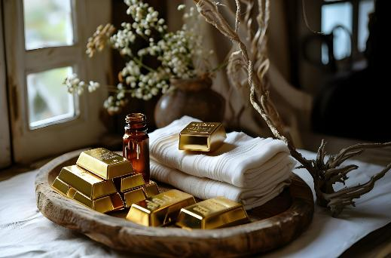


O ũũmwe witũ nĩ akũrĩtie ũrata ũtiganĩte na Ngai. No ningĩ ithuothe nĩtũiguanagĩra ũndũ ũmwe: ndũgũ ĩno no (na yagĩrĩirwo) gũkũra.
Ikinya rĩa mbere twagĩrĩirwo gũkinyũkia nĩguo tũkũre nĩ kwĩmenya ũrĩa tũtariĩ ihinda-inĩ rĩrĩ.
Ngai nĩ atũheete ndũmĩrĩri ĩkuĩte maũndũ mothe makĩroho makoniĩ kanitha itĩna-inĩ rĩrĩ rĩa mũico wa ũtũũro. Rĩu nĩ igũrũ ritũ ene kwenjera nĩ gĩcunjĩ kĩrĩkũ kĩa ndũmĩrĩri ĩno gĩtũkoniĩ, na ũrĩa tũngĩkĩra hinya na tũrikĩrie ndũgũ iitũ na Ngai.
Ndũmĩrĩri ya Ngai (Kũguũrĩrio 3:14-22):
  Gũtarĩrĩra (vv. 14-17)
  Kĩhonia (v. 18)
  Moimĩrĩra (vv. 19-20)
  Kũiganĩra (vv. 21-22)
Gũthũrima ũũma (Johana 15:1-11):
  Mũthabibũ na honge
  Ngogoyo

Slide 4

NDŨMĨRĨRI YA NGAI
(Kũguũrĩrio 3:14-22)

Slide 5


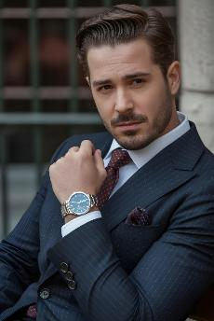

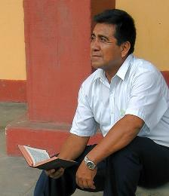
GŨTARĨRĨRA
“Wee ugaga atĩrĩ, ‘Niĩ ndĩ gĩtonga, ngagĩa na indo nyingĩ, na ndirĩ kĩndũ njagĩte.’ No wee ndũũĩ atĩ ũrĩ mũnyamarĩki, na ũrĩ wa kũiguĩrwo tha, na ũrĩ mũthĩĩni, na ũrĩ mũtumumu, o na ũrĩ njaga. ” (Kũguũrĩrio 3:17)
Ndũmĩrĩri kũrĩ makanitha marĩa mũgwanja marũgamagĩrĩra mũtugo wa kanitha wa thĩ kuma mahinda ma atũmwo nginya ũmũthĩ ũyũ
(Kũg. 2-3). Akĩneana ndũmĩrĩri ya mũthenya wiitũ (Laodekea), Jĩsũ eyonanagia we mwene ta “we Ameni [we Ma], mũira mwĩhokeku na wa ma” (Kũg. 3:14).
Rĩrĩa twerora twonaga Ma iitũu: “Ndĩ mũtongu, na nĩ tũtongete, na tũtirabatara kĩndũ” (Kũg. 3:17a).
No Jĩsũ oonaga o ma, ũrĩa tũrĩ: “ũrĩ mũnyamarĩki, na ũrĩ wa kũiguĩrwo tha, na ũrĩ mũthĩĩni, na ũrĩ mũtumumu, o na ũrĩ njaga.” (Kũg. 3:17b).
Rĩu nĩ ihinda rĩa gwĩthuthuria ithuĩ ene. Nĩndĩramenya ũrĩa kũna niĩ ndĩ, na kĩrĩa ndĩrabatara ona rĩu? Ngũrĩte atĩa mũikaranĩrie-inĩ wakwa na Jĩsũ? Nĩndĩragarũrũka nĩguo njagĩrĩre?

Slide 6

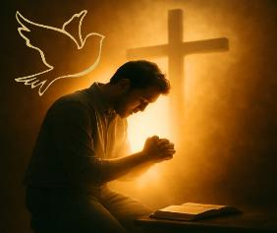
KĨHOONIA
“Ngũgũtaara atĩ ũgũre thahabu ĩrĩa therie na mwaki kuuma kũrĩ niĩ, nĩgeetha ũtonge, na ningĩ ũgũre nguo cia rangi mwerũ cia kwĩhumba, nĩguo ũhumbĩre thoni cia njaga yaku, na ũgũre ndawa wĩhake maitho maku, nĩguo ũhote kuona.” (Kũguũrĩrio 3:18)
Nĩgũkorwo kwĩigua tũiganĩire thĩiniĩ wa mũikarĩre witũ gũciaraga wagi kĩharĩro (ũraru), Jĩsũ aratũtaara twĩke maũndũ matatũ:
Gũra thahabu therie
Tũtirahurũka na ma-nuthu kana kwĩruta Bibilia oũguo. Twagĩrĩirwo tũteanĩrie morutani ma andũ (mĩgemio) na tũrikĩre wĩĩruti-inĩ wa Bibilia nĩguo tũrute gĩko (kĩrĩa kĩũru) kĩngĩgiria tũgĩtaũkwo.
Gũra nguo cia rangi mwerũ
Gwĩtĩkĩra ũthingu wa Jĩsũ’ ta guo tu njĩra ya kwĩgwatĩra ũhonokio. Kũgeragia kwĩneana mbere ya Ngai na ciĩko ciitũ cia ũthingu tũkeyonania njaga mbere Yake.
Gũra ndawa ya maitho
Amũkĩra Roho Mũtheru. No we tu ũngĩtũhe gũtaũkwo na gũtũhinyĩrĩria ta ũrĩa tũtariiĩ (Johana 16:8).

Slide 7

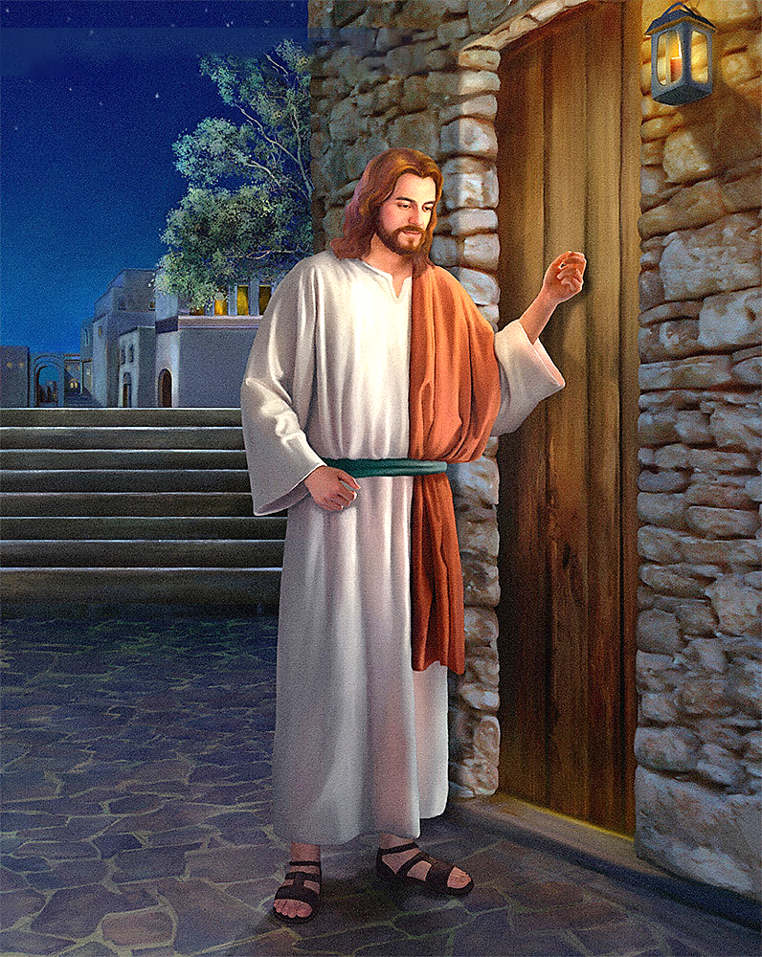
MOIMĩRĩRA
“Atĩrĩrĩ, ndũgamĩte mũrango-inĩ ngĩũringaringa. Mũndũ o wothe angĩigua mũgambo wakwa, na ahingũre mũrango, nĩngũtoonya thĩinĩ ndĩĩanĩre irio nake, nake arĩĩanĩre na niĩ.” (Kũguũrĩrio 3:20)
Nĩ harĩ na thĩna. Ndĩreigua wega kĩroho, no Jĩsũ endaga twagĩrĩre. No ningĩ, ingĩkorwo itekũmenya bata wa kũgarũrũka, ndikahota kũgarũrũka o rĩ. Ndikenda kũgũra kĩrĩa ndĩreciria nĩngoragwo ndĩ nakĩo.
Nĩguo athondekerere ũndũ ũyũ, Jĩsũ nĩ arĩ na njĩra ciake: “Arĩa nyendete nĩndĩmarũithagia na ngamaherithia. Nĩ ũndũ ũcio gĩa na kĩyo,.”;na akongerera: “Wĩrire” (Kũg. 3:19).
Gũkũũmwo kana kũherithio nĩ Jĩsũ wo arĩ ũregani. Endaga gacĩra ga kwaranĩria. Arenda gũikara thĩ tũhorerete Nake twaranĩrie.… “Atĩrĩrĩ, ndũgamĩte mũrango-inĩ ngĩũringaringa. Mũndũ o wothe angĩigua mũgambo wakwa, na ahingũre mũrango, nĩngũtoonya thĩinĩ ndĩĩanĩre irio nake, nake arĩĩanĩre na niĩ.” (Kũg. 3:20).
Jĩsũ aragũthagũtha mũrango wa ngoro yakwa na ageterera akirĩrĩirie. Ndaraingĩrĩra ũtũũro wakwa aningĩrĩrie kũgĩa ndũgũ Nake. Ituua rĩa kũhingũra nĩ rĩakwa.

Slide 8


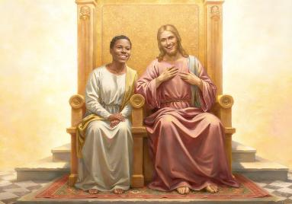
KŨIGANĨRA
“Ũrĩa ũgaatoorania-rĩ, nĩngamwĩtĩkĩria aikare hamwe na niĩ gĩtĩ-inĩ gĩakwa kĩa ũnene, o ta ũrĩa niĩ ndatooranirie na ngĩikaranĩra hamwe na Baba gĩtĩ-inĩ gĩake kĩa ũnene.” (Kũguũrĩrio 3:21)
Jĩsũ nĩoĩ gacĩra ti kahũthũ. Nĩamenyaga kĩyo gitũ gĩa kũgũra thahabu, nguo, na ndawa ya maitho. Nĩ ooĩ kũgiginyana gwitũ tũhoote ũraru, kũhingũra mũrango, na kũnyitanĩra Nake. Nĩkĩo atwĩraga: no ũhotane, ota ũrĩa niĩ ndahotanire (Kũg. 3:21).
Ningĩ nĩ ooĩ atĩ tũtingĩkinyũkia ikinya rĩa mbere. Ngai akoretwo hĩndĩ ciothe akĩoya mũrigo ũcio.
Eciririe gũtũmba
(Kĩa. 2:7)
Atũcaragia rĩrĩa twehia (Kĩa. 3:8-9)
Eheanire We Mwene (Johana 3:16)
Endaga gũtũhe kĩheeo: gũikara Nake, tũkenere gũtwarana Nake (Kũg. 3:21)
Bungũro cia mũtugo ũyũ wa ũngai (ũrĩa ũtatwagĩrĩire) nĩ wendo: ““Niĩ ngwendete na wendo wa tene na tene;” (Jeremia 31:3). Endaga kũgĩa ndũgũ naithuĩ. Niĩ nĩnyendaga ndũgũ Nake? Nĩngũhingũra ngoro yakwa kũrĩ We na ndĩmwende ũrĩa anyendete?

Slide 9

GŨTHŨRIMA ŨŨMA
(Johana 15:1-11)

Slide 10

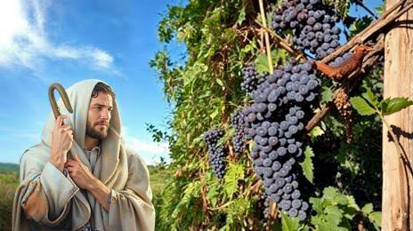
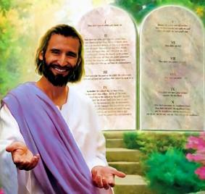
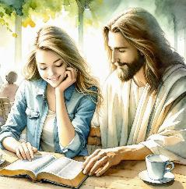
MŨTHABIBŨ NA HONGE
“Nĩ niĩ mũthabibũ, na inyuĩ mũrĩ honge. Mũndũ angĩikara thĩinĩ wakwa na niĩ njikare thĩinĩ wake, nĩarĩciaraga maciaro maingĩ; tondũ mũtarĩ hamwe na niĩ mũtirĩ ũndũ mũngĩhota gwĩka.” (Johana 15:5)
Kahinda kanini mbere ya gĩkuuũ Gĩake, Jĩsũ anĩrĩire atĩ we nĩ “mũthabibũ,” nao arutwo Ake nĩo “honge.” endaga kuuga atĩa?
Rũhonge rũtũũraga gwa kahinda kanini rũngĩaga gũkorwo rũnyitanĩte na mũthabibũ, na thutha-inĩ nĩ nĩ rũbuthaga. Nĩguo tũtikanage kũgaya muoyo wa tene tene, Jĩsũ atwĩraga: “Ikaragai thĩiniĩ Wakwa” (Johana 15:4). Mũhari-inĩ wa 11 harĩa Jĩsũ atwĩraga ngerekano-inĩ ĩno ya mũthabibũ na honge, ahũthagĩra kiugo “ikaragai (thĩiniĩ)” maita10. nĩũndũ ũngĩkorwo wĩ wa bata kũna.
Gũikara thĩiniĩ wa Jĩsũ nĩ ndawa kũrĩ ũraru wa a-Laodekia. Mũno makĩria, nĩ kĩhuumo gĩa gĩkeno (Johana 5:11). No tũngĩikara atĩa thĩiniĩ wa Jĩsũ?
Tũgĩka ũrĩa ũmũkenagia,ta kuuga, tũngĩnyita mathani Make (Johana 15:10). Rĩrĩ nĩ rĩamũkĩria rĩa wendo rĩrĩa Ngai atuonetie (1 Johana 4:19).

Slide 11


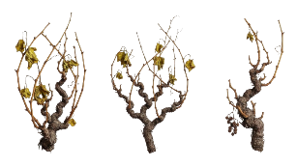

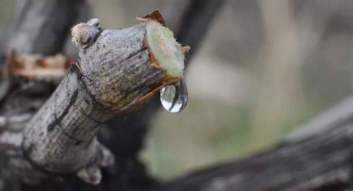
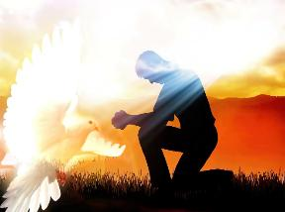
NGOGOYO
“Ikaragai thĩinĩ wakwa na niĩ nĩndĩrĩikaraga thĩinĩ wanyu. Gũtirĩ rũhonge rũngĩciara maciaro rũrĩ rwiki; no nginya rũikare thĩinĩ wa mũthabibũ. O na inyuĩ mũtingĩciara maciaro mũtangĩikara thĩinĩ wakwa..” (Johana 15:4)
Hĩndĩ ya heho, honge ciĩnyitagĩrĩra mũthabibũ-inĩ, no iticiaraga matunda. Nĩkĩ? Nĩ tondũ citiamũkagĩra ngogoyo.
No ihinda-inĩ rĩa mbũra rĩakinya ngogoyo ĩyo ikoima mũthabibũ-inĩ, natũthangũ tũkaringũra (mũcacana) ũkoimĩra. Kiugo gĩa kĩ-Ngiriki kĩrĩa Johana ahũthĩrĩte no gĩtaũrĩke ta rũhonge rwahũrĩtwo na rũgacooka kũgwatĩrĩrio rĩngĩ mũthabibũ-inĩ.
Ona kana tũrĩ mĩcacana kana honge njahũũku, ũndũ ũmwe nĩ mũtherie: nĩ tũrabatara ngogoyo kuma mũthabibũ-inĩ. Nĩkĩĩ tũngĩhanania nakĩo ngogoyo ĩno?
O mĩario-inĩ ĩno (Johana 14-17), Jĩsũ agatũtarĩria : Roho Mũtheru nĩwe ũrutaga wĩra thĩiniĩ witũ atũhe muoyo, tũngĩenda.
Nĩwe Mũtũmĩrĩria (Johana 14:16-17)
Atũguũragĩria Jĩsũ (Johana 15:26)
Atũmenyithagia tũrĩ ehia (Joh 16:8)
Atũtongoragia wega-inĩ (Joh 16:13)

Slide 12

“Thahabu ĩrĩa ĩrathĩrĩrwo haha ĩkoretwo ĩ ngerie thĩiniĩ wa mwaki nĩ wĩtĩkio na wendo. ĩtũmaga ngoro ĩtonge; nĩgũkorwo ĩtheretio nginya ĩgathera nyuua, na o ũrĩa kaingĩ ĩragerio noguo makĩria ĩkengaga riri-inĩ wayo. Nguo njerũ nĩ ũtheru wa mĩtugo, ũthingu wa Kristũ ũheetwo mwĩhia. Rĩrĩ kũna nĩ itonyo rĩa ngoora ya matũ-inĩ, rĩrĩa rĩngĩgũrwo tu ncĩ Kristũ nĩũndũ wa ũtũũro wendete wathĩki. Ndawa ya maitho nĩ ũũgĩ ũcio na ũtugi iria itũhotithagia gũkũũrana ũũru na wega, na kũmũrĩka wĩhia wĩ rungu rwa kwĩhitha o kũrĩkũ. Ngai nĩ aheete kanitha Wake maitho marĩa endaga gũitĩrĩriana ũũgĩ, nĩguo mahote kuona weega; no aingĩ no matũrĩkie maitho ma kanitha mangĩkorwo no mahote; nĩgũkorwo mendaga ciĩko ciao ciĩke ũtheri-inĩ nĩguo matigakanio. Ndawa theru ya maitho ĩheanaga gũtherio kwa ũtaũku. Kristũ nĩwe ikũmbĩ rĩa weega/ ũtugi woothe. Aroiga: “Gũrai harĩ Niiĩ” (Kũguũrĩrio 3:18).”guo mahote kuona wega
EGW (Testimonies for the Church, vol. 4, p. 88)

